Slide 1
Task 3 SE Design thinking
Team Orange
30.03.2016

Slide 2
Scoping
Project scope
Kontaktangabe
Anamnese (3 Grundfragen)
Medikamente
Diagnose und Nebendiagnose
Historisierung
Gesamtansicht (Zusammenfassung)
Zusatzinfos ( Gefährlichkeit, Reanimation)
Out of scope
Keine Schnittstelle zum bisherigen System
keine 2. Patientenakte
Terminverwaltung
Success Measure
- Testperson (Verwendbar?)

Slide 3
Research
Internet
Wikipedia
UPD
..
Interview
Diplomierte Pflegefachfrau
Noga Nave
Baldige Assistenz Ärztin
Sophie Jaisli

Slide 4
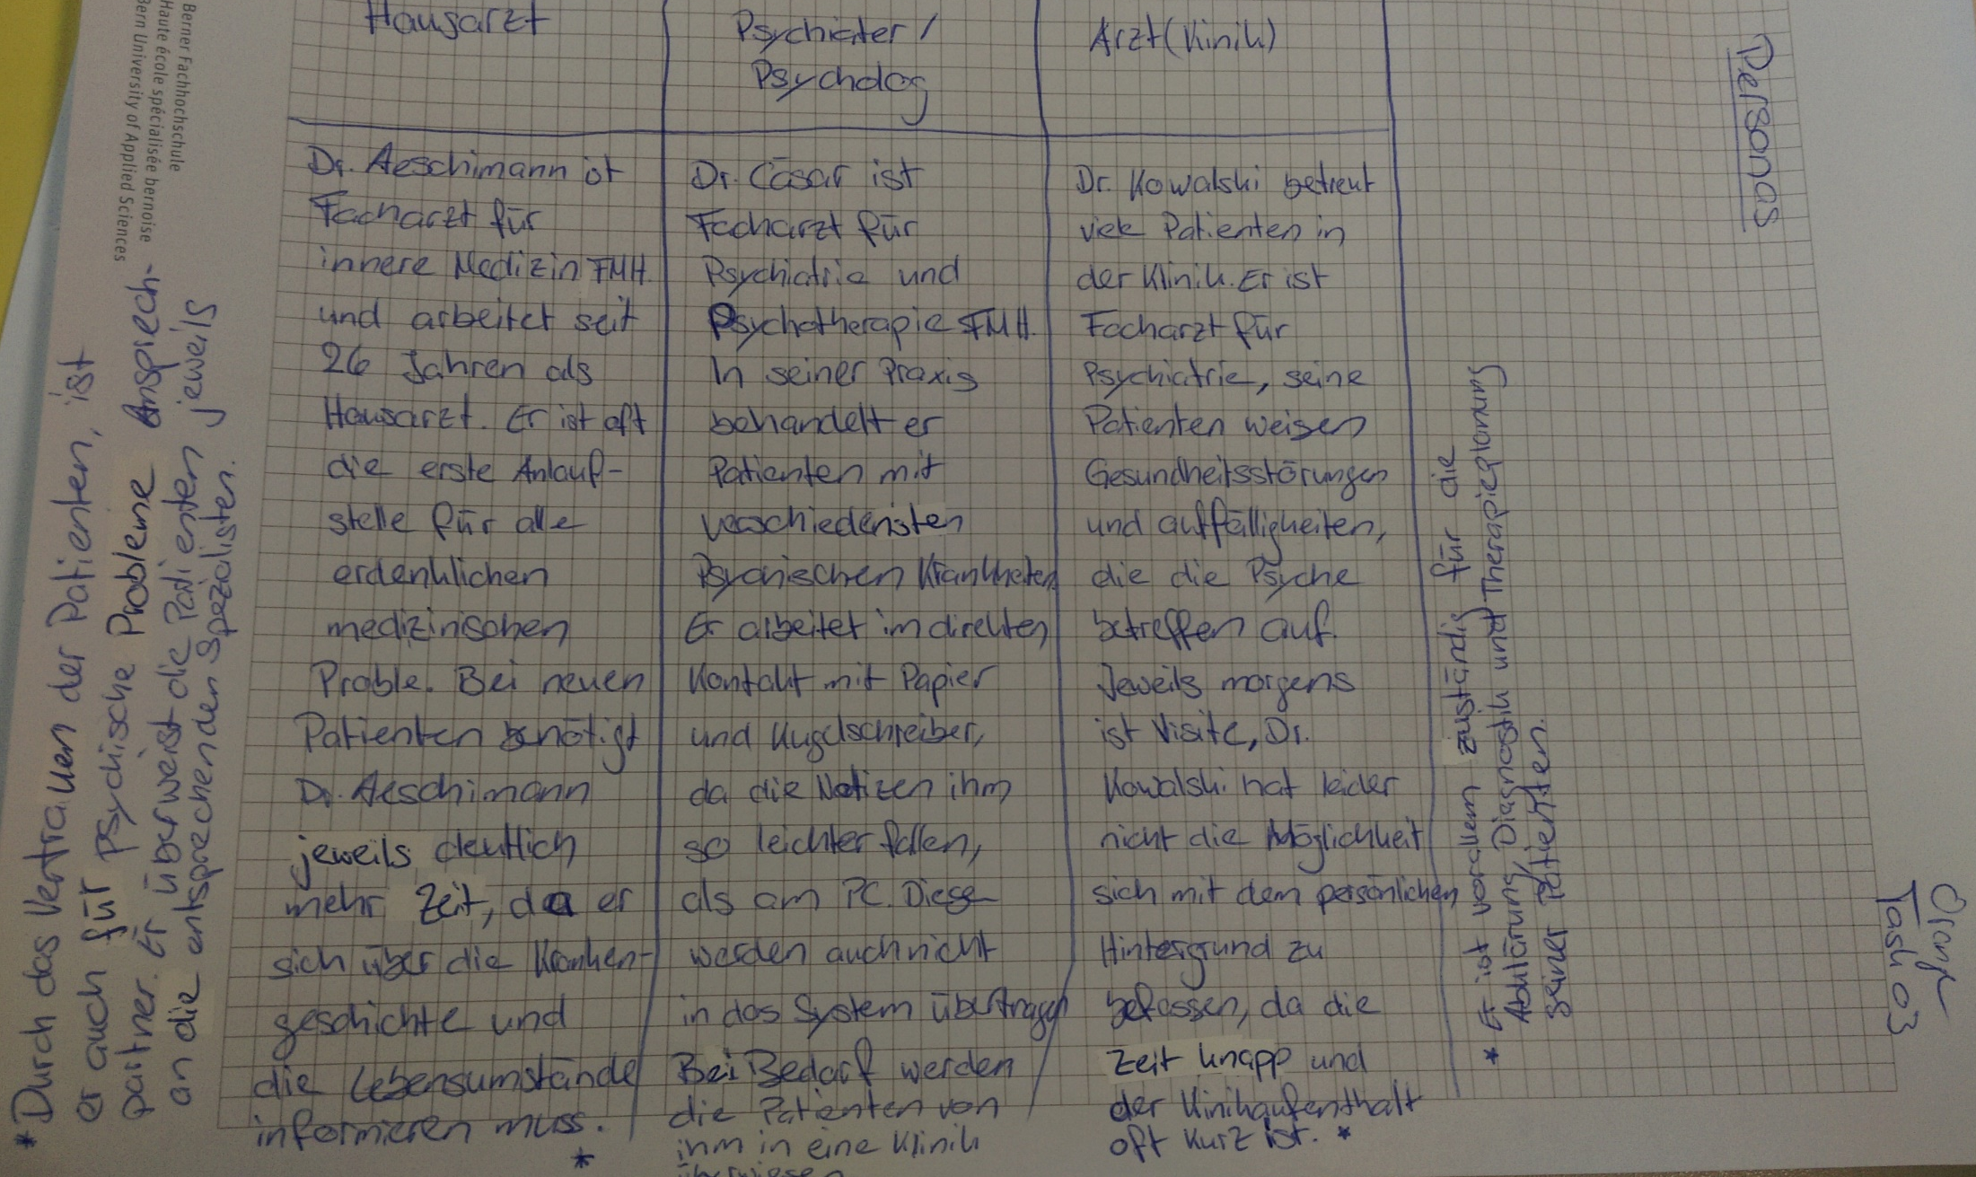
Persona

Slide 5
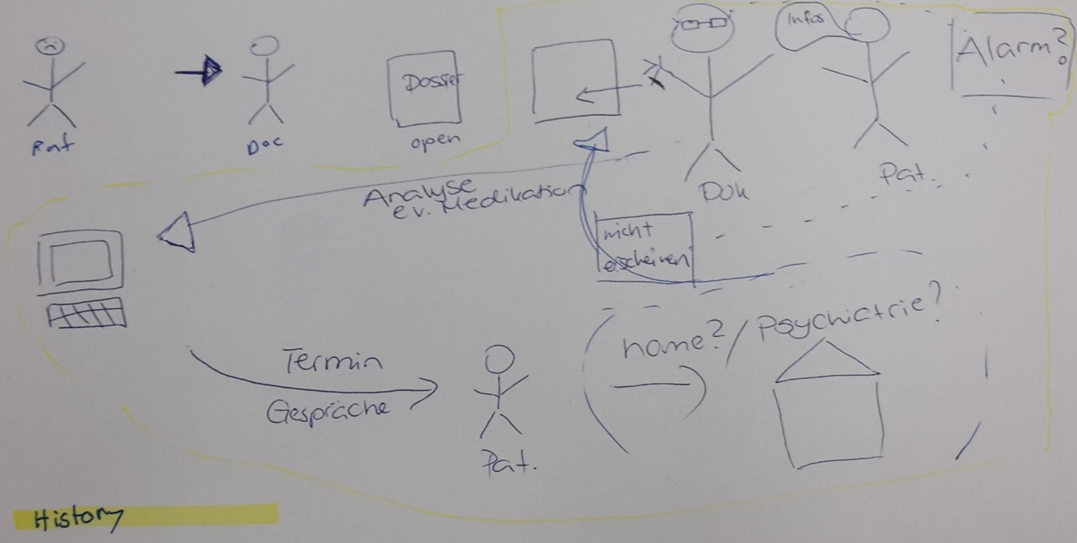
Storyboard 1 – Patientenaufnahme

Slide 6
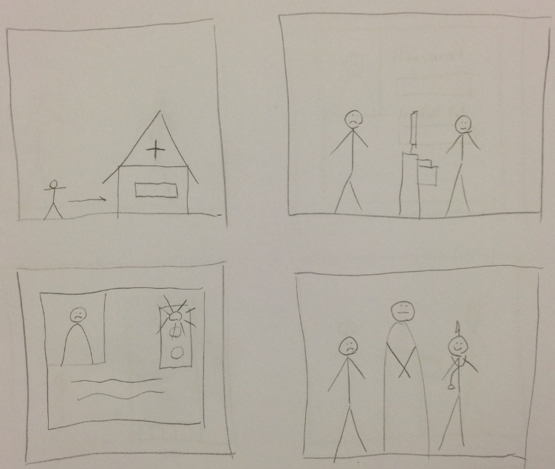
Storyboard 2 – Patient ist gefährlich

Slide 7
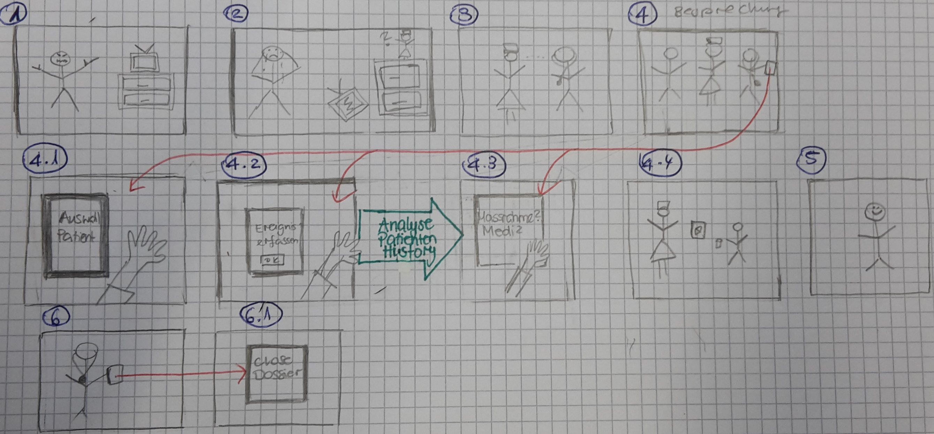
Storyboard 3 – Ereignis erfassen

Slide 8
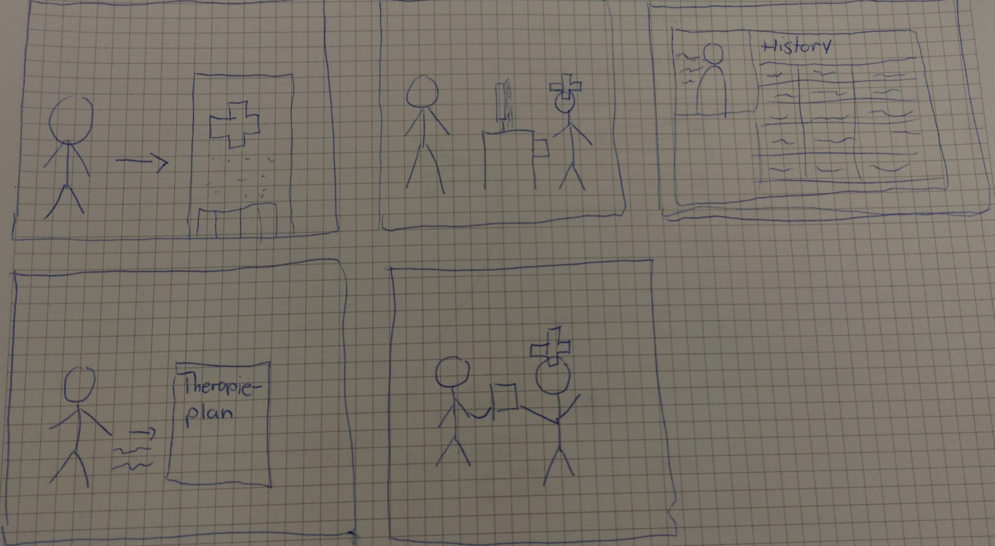
Storyboard 6 – History lesen

Slide 9
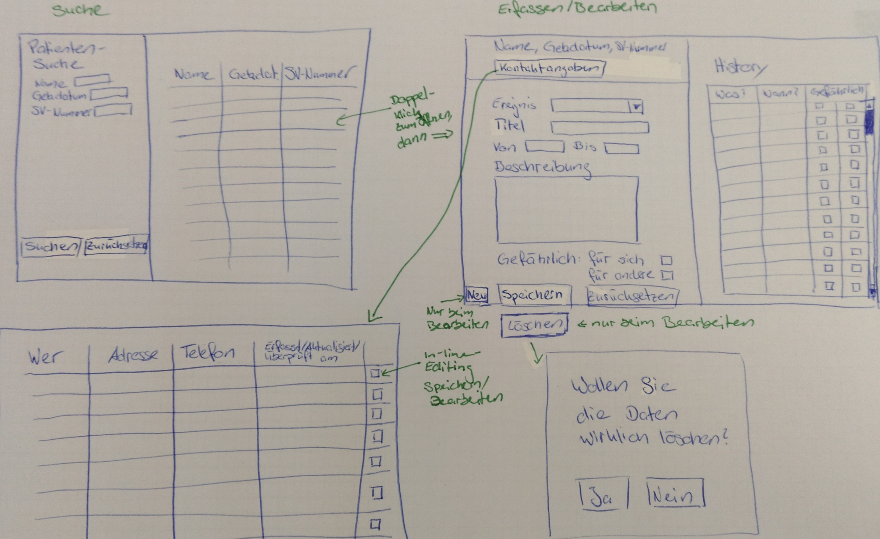
Prototyp 1

Slide 10
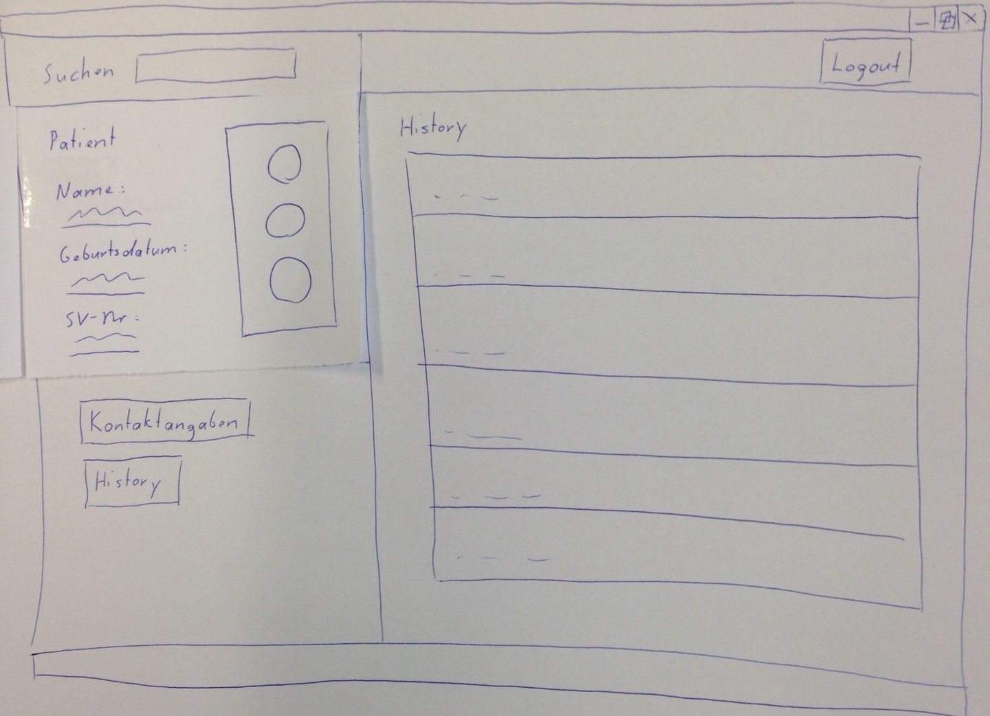
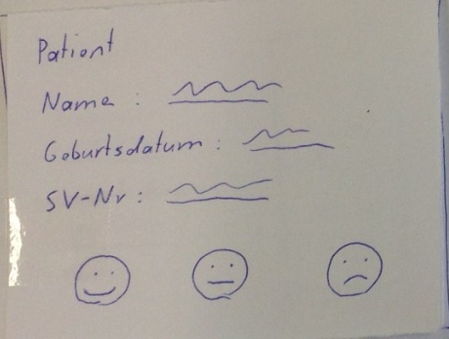
Prototyp 2

Slide 11
Auswertung/Anpassungen
Transcription Interview
Zusatzfunktionen
Hinweis Reanimation
Individuelle Notizen
Link Mediinfo
Scoping angepasst

Slide 12
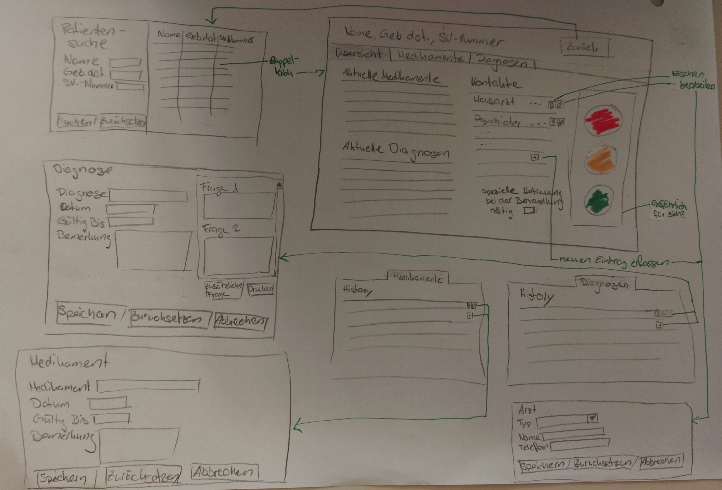
Final Prototyp

